Slide 1
HAK
YOLUNDAN
SAPMA
NEDENLERİ

Slide 2
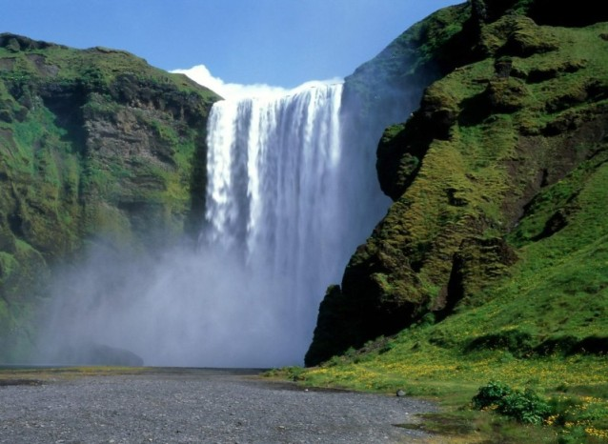
Genellikle sapma kelimesi:
‘doğru yoldan çıkıp
yanlış bir yola girmek‘
anlamına gelmektedir.

Slide 3
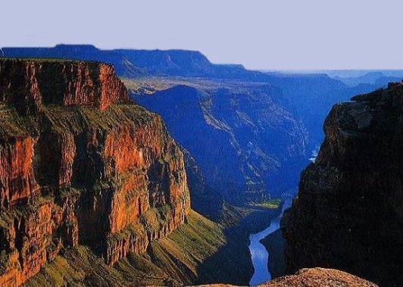
Bildiğiniz gibi,
İnsan bu dünyaya imtihan için
gönderilmiştir.
İmtihanı kazananlar sonsuz
ve güzel bir mükafatla
mükafatlandırılacaklar,

Slide 4
وَاَمَّا مَنْ خَافَ مَقَامَ رَبِّهٖ
وَنَهَى النَّفْسَ عَنِ الْهَوٰى
فَاِنَّ الْجَنَّةَ هِىَ الْمَاْوٰى
Rabbinin makamından korkan
ve nefsini kötü arzulardan
uzaklaştıran için ise şüphesiz
cennet yegâne barınaktır.
Naziat-41-42

Slide 5
kaybedenler ise sonsuz ve çetin
bir cezayla cezalandırılacaklar.

Slide 6
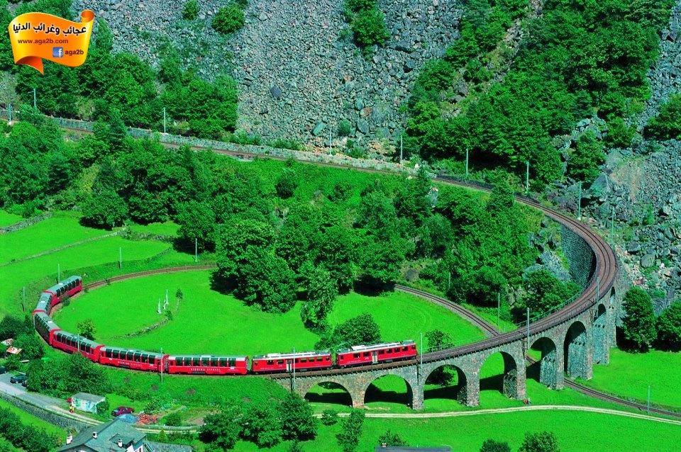
فَاَمَّا مَنْ طَغٰى
وَاٰثَرَ الْحَيٰوةَ الدُّنْيَا
فَاِنَّ الْجَحٖيمَ هِىَ الْمَاْوٰى
Kim azgınlık eder ve
dünya hayatını tercih ederse,
şüphesiz, cehennem
onun barınağıdır.
Naziat-37-39

Slide 7
Merhametli olan Allah,
insana akıl vermiş,
ona Kitap ve Peygamber göndermiş
ve bu imtihanı nasıl
kazanacağını göstermiştir.

Slide 8
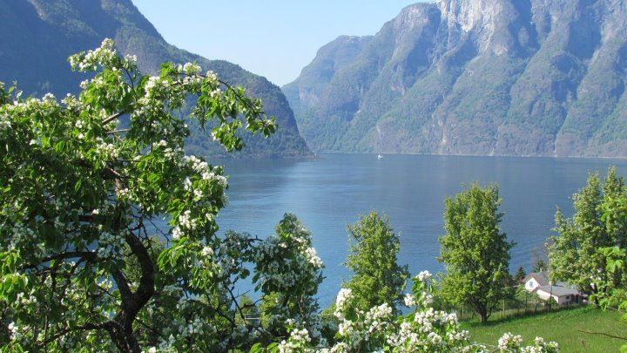
Kitabında insanları kendi yolundan
sapmalara karşı uyarmış ve
Tevhid'den sapmaları
bağışlamayacağını
açık bir şekilde belirtmiştir.

Slide 9
Hz. Ebu Musa (r.a)anlatıyor:
Resûlullah (s.a.s)buyurdular ki:
Kıyametten hemen önce
karanlık gecenin parçaları gibi
fitneler olacak.

Slide 10
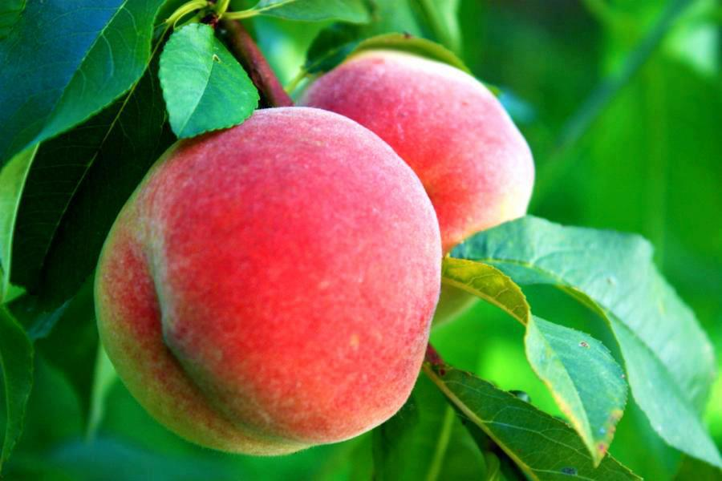
Kişi o fitnelerde
mü'min olarak sabahlar,
akşama kâfir olur;
mü'min olarak akşama erer,
sabaha kafir çıkar.
O fitnede oturan,
ayakta durandan hayırlıdır.
Yürüyen koşandan hayırlıdır.

Slide 11
Öyleyse yaylarınızı kırın,
kirişlerinizi parçalayın,
kılıçlarınızı da taşa vurun.
Sizden birinin evine girerlerse
Hz. Adem'in iki oğlundan
hayırlısı olsun
(yani ölen olsun, öldüren olmasın).
(Ebu Davud, Tirmizi)

Slide 12
Peki İnsan Niçin Sapar?
Hidayete eren de
sapan da insanın kendisidir.

Slide 13
اِنَّا هَدَيْنَاهُ السَّبٖيلَ
اِمَّا شَاكِرًا وَاِمَّا كَفُورًا
Şüphesiz biz ona doğru yolu gösterdik.
İster şükredici olsun ister nankör. İnsan-3

Slide 14
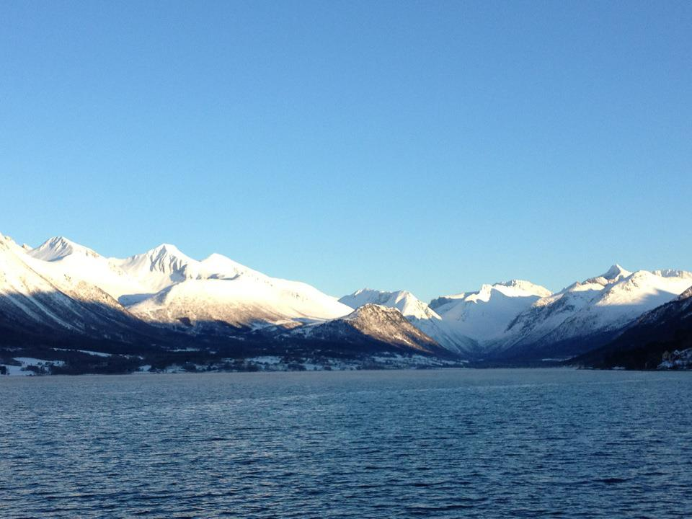
Sapmanın büyük sebeplerinden biri,
İslamiyet’in hükümlerine ve
Kuran-ı Kerim’e tam manasıyla
itaat etmemektir.

Slide 15
Efendimiz şunu söylemiştir:
"Size iki şey bırakıyorum.
Bunlara uyduğunuz müddetçe
asla sapıtmayacaksınız:
Allah'ın Kitabı ve
Resulün’ün sünneti.“ (Muvatta)

Slide 16
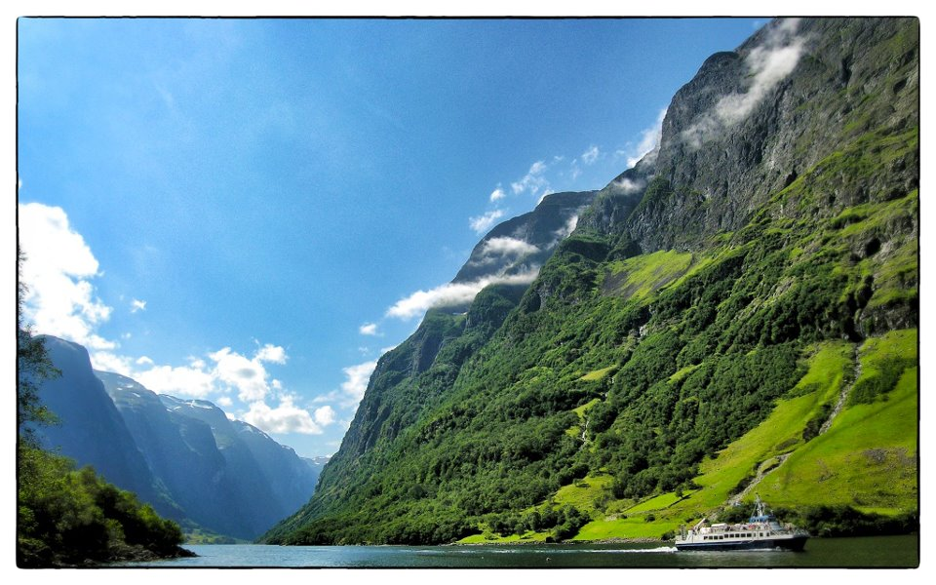
Demek ki hak yolundan sapanların
Allah’ın kitabına ve
Peygamberin sünnetine
Bağlılıklarını sorgulamak gerekir.
Çünkü Rabbimiz diyor ki:

Slide 17
فَذٰلِكُمُ اللّٰهُ رَبُّكُمُ الْحَقُّ
فَمَاذَا بَعْدَ الْحَقِّ اِلَّا الضَّلَالُ
فَاَنّٰى تُصْرَفُونَ
İşte O, sizin
gerçek Rabbiniz olan Allah’tır.
Hak’tan sonra sapıklıktan başka
ne kalır ki?
O halde nasıl Hak’ten
saptırılıyorsunuz? Yunus-32

Slide 18
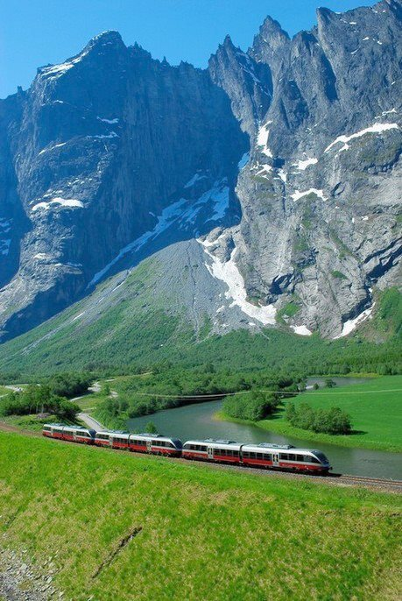
İrbâz İbnu Sâriye (ra) dedi ki:
"Bir gün Resûlullah (asm) bize
namaz kıldırdı.
Sonra yüzünü sahabelere çevirerek
çok manidar bir vaazda bulundu.
Öyle ki dinleyenlerin gözleri yaşla,
kalpleri de heyecanla doldu.

Slide 19
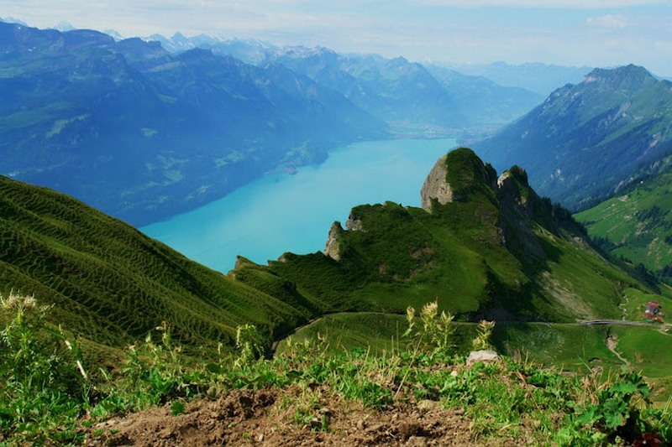
Sahabelerden biri:
"Ey Allah'ın Resûlü (asm),
sanki bu, bir veda konuşmasıdır,
bize ne tavsiye ediyorsunuz?" dedi.
“ Size Allah'a karşı takvada bulunmanızı,
başınızda Habeşli bir köle olsa bile
emirlerini dinleyip itaat etmenizi
tavsiye ederim.

Slide 20
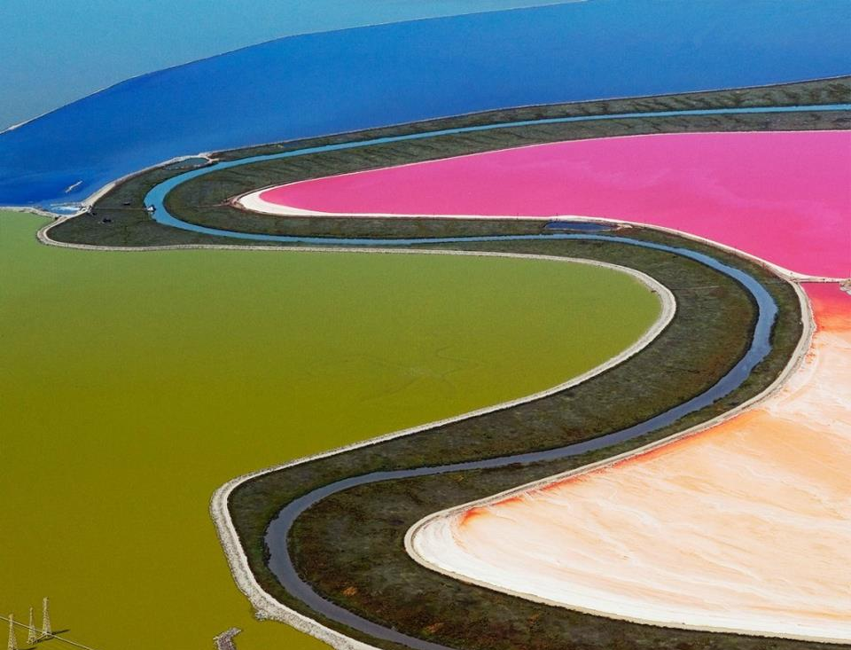
Zira, sizden hayatta kalanlar
benden sonra nice ihtilaflar görecek.
Öyle ise size sünnetimi ve
hidayet üzere olan Hülefâ-i Râşidîn'in
sünnetini hatırlatırım,
bunlara uyun ve dört elle sarılın.

Slide 21
Sonradan çıkarılan şeylere karşı da
son derece dikkatli ve uyanık olun.
Zira (sünnette bulunana zıt olarak)
her yeni çıkarılan şey bir bid'attır,
her bid'at de dalalettir,
sapıklıktır." (Tirmizî)

Slide 22
Müslümanım deyip sonra
İstediğim kişiyle dostluk kurarım,
İstediğim fikri ve görüşü
benimseyebilirim,
bu hususta hiç kimse
beni sorgulayamaz diyen kimse
Sapıtmıştır,
yoldan çıkmıştır,
Allah ile bağını koparmıştır.

Slide 23
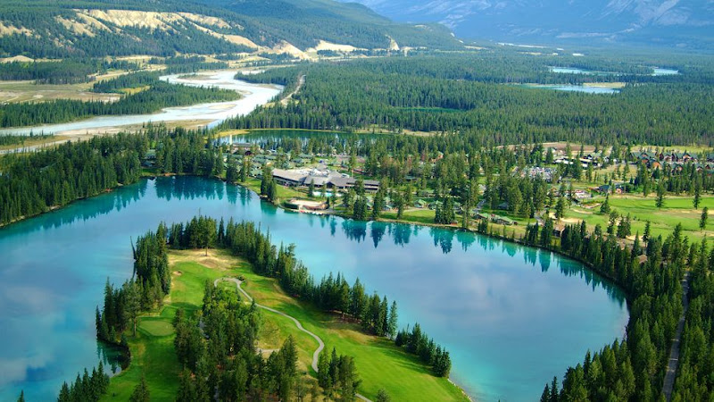
Çünkü fikrimizi,
zikrimizi,
görüşümüzü,
duruşumuzu,
dostlarımızı,
düşmanlarımızı
biz değil Allah belirliyor.

Slide 24
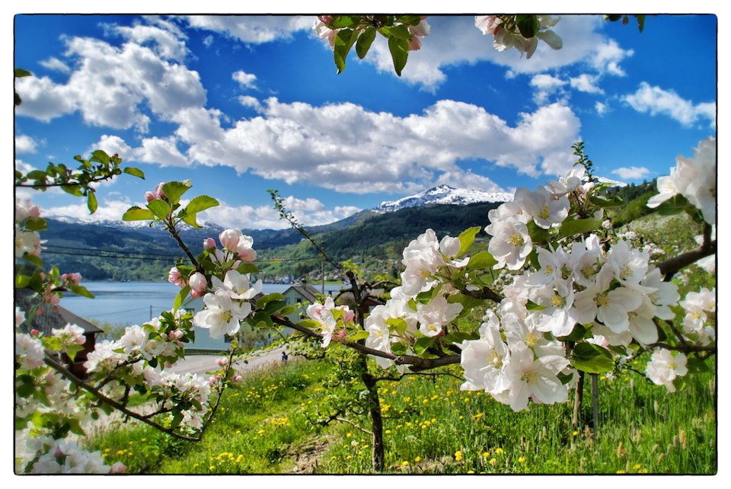
Gelin Kur'an'ı Kerim‘de
zikredilen sapma sebeplerine
Beraber bir göz atalım:

Slide 25
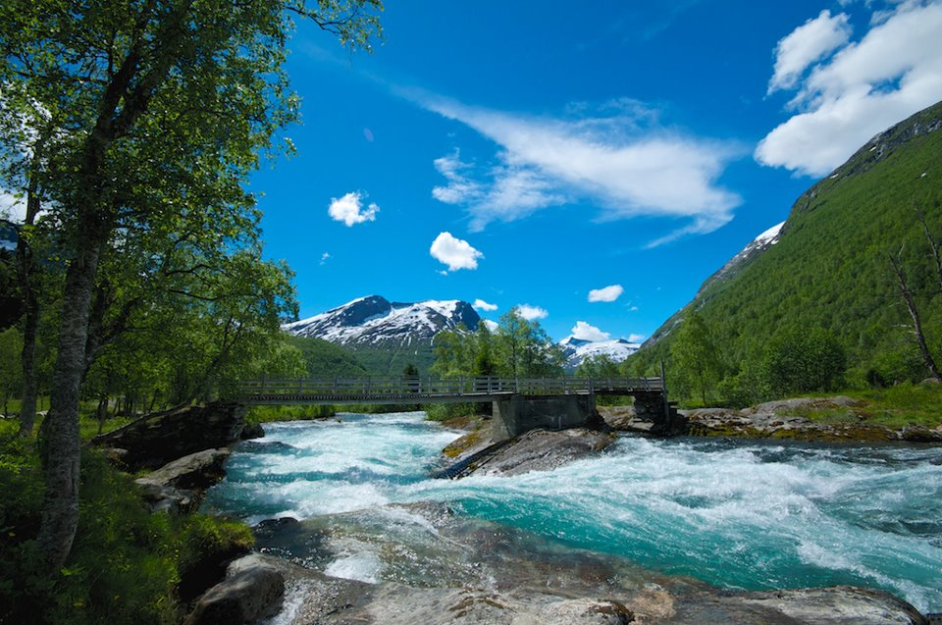
1-Hevaya uymak:
Heva, heves,
bencillik,
şahsi çıkar ve menfaatlar
söz konusu olunca
doğru bir karar vermek
söz konusu olmaz.
Olsa olsa ancak sapıklık olur.

Slide 26
يَا دَاوُدُ اِنَّا جَعَلْنَاكَ خَلٖيفَةً فِى الْاَرْضِ
فَاحْكُمْ بَيْنَ النَّاسِ بِالْحَقِّ
وَلَا تَتَّبِعِ الْهَوٰى فَيُضِلَّكَ عَنْ سَبٖيلِ اللّٰهِ
اِنَّ الَّذٖينَ يَضِلُّونَ عَنْ سَبٖيلِ اللّٰهِ
لَهُمْ عَذَابٌ شَدٖيدٌ بِمَا نَسُوا يَوْمَ الْحِسَابِ
(38/26)

Slide 27
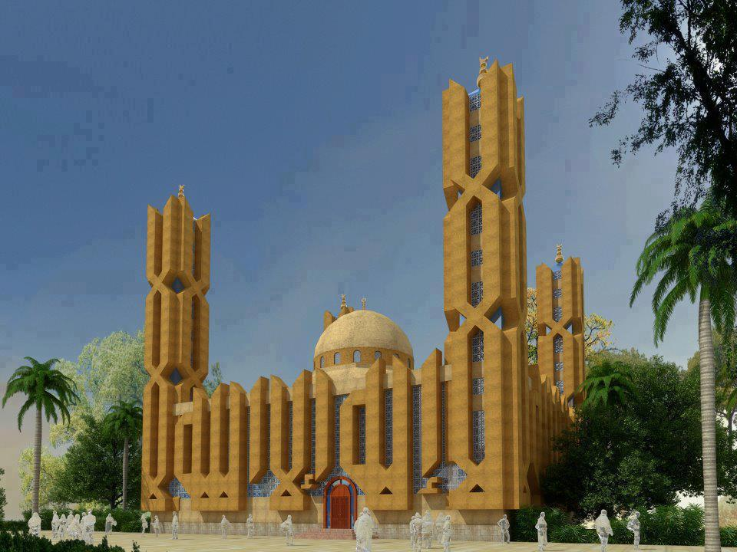
"Ey Davud, gerçek şu ki,
biz seni yeryüzünde bir halife kıldık.
Öyleyse insanlar arasında
hak ile hükmet,
İstek, hevâ ve hevese uyma,
sonra bu seni Allah'ın yolundan saptırır.
Şüphesiz Allah'ın yolundan sapanlara,
hesap gününü unutmalarından dolayı
şiddetli bir azab vardır.“ (38/26)

Slide 28
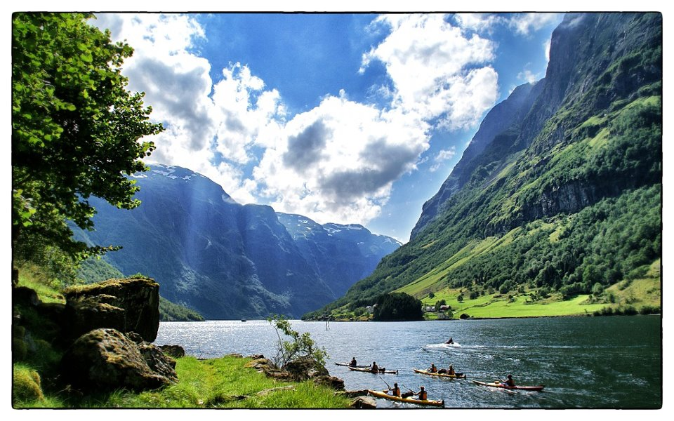
2-Aklı kullanmamak:
heva,
heves,
çıkar,
makam,
nefsani arzular gibi faktörler
ön plana çıkarıldığı zaman,
ister istemez akıl ancak arka planda
yer bulabilir ( eğer o kişide
akıl diye bir şey kalmışsa).

Slide 29
وَلَقَدْ اَضَلَّ مِنْكُمْ جِبِلًّا كَثٖيرًا
اَفَلَمْ تَكُونُوا تَعْقِلُونَ
"Şeytan sizden bir çok nesli saptırdı.
Aklınızı kullanmıyor musunuz ?“
(36/62)

Slide 30
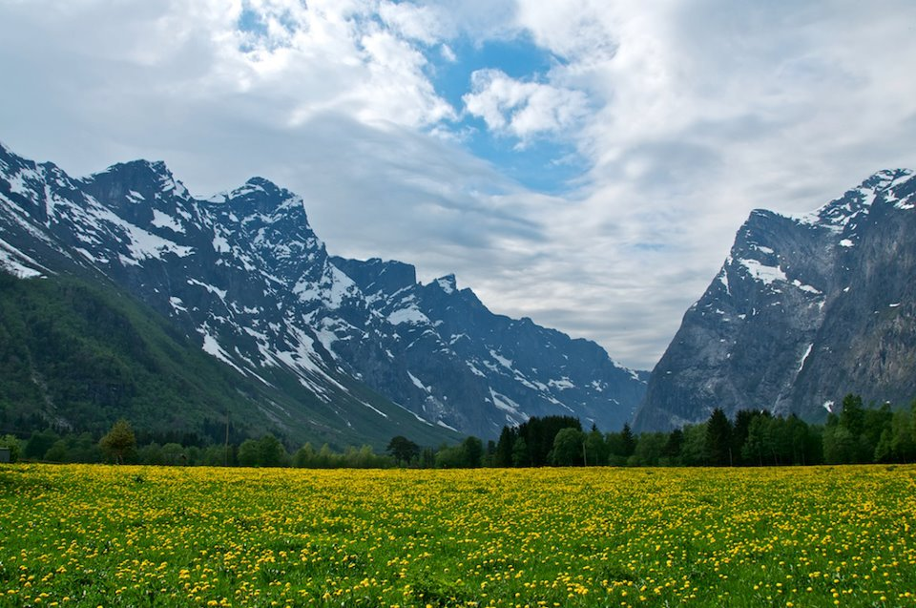
3-Vahyi unutmak ve terketmek:
Vahiy Allah’ın yoludur
Peygamberin yolu vahiy yoludur.
Ümmetin yolu vahiy yoludur
Bu yolu terkedenler
yollarını şaşırmışlar,
sapıtmışlardır.

Slide 31
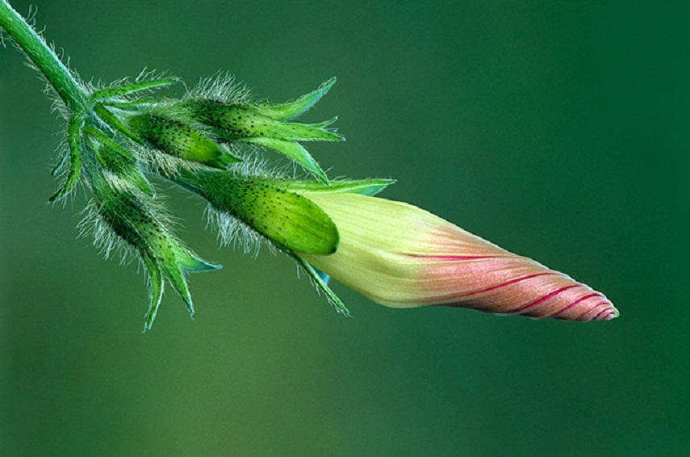
وَيَوْمَ يَعَضُّ الظَّالِمُ عَلٰى يَدَيْهِ
يَقُولُ يَا لَيْتَنِى اتَّخَذْتُ مَعَ الرَّسُولِ سَبٖيلًا
O gün zalim kimse, (çaresizlik içinde)
ellerini ısırıp şöyle diyecektir:
“Ne olurdu ben de peygamberle beraber
aynı yolu tutsaydım!”
(Furkan25 ayet27)

Slide 32
يَا وَيْلَتٰى لَيْتَنٖى لَمْ اَتَّخِذْ فُلَانًا خَلٖيلًا
“Yazıklar olsun bana,
keşke falanı dost edinmeseydim!”
(Furkan25 ayet28)

Slide 33
لَقَدْ اَضَلَّنٖى عَنِ الذِّكْرِ بَعْدَ اِذْ جَاءَنٖى
وَكَانَ الشَّيْطَانُ لِلْاِنْسَانِ خَذُولًا
“Andolsun, Kur’an bana geldikten sonra
beni ondan o saptırdı.
Zaten şeytan insanı yardımcısız
bırakıverir.” (Furkan25 ayet29)

Slide 34
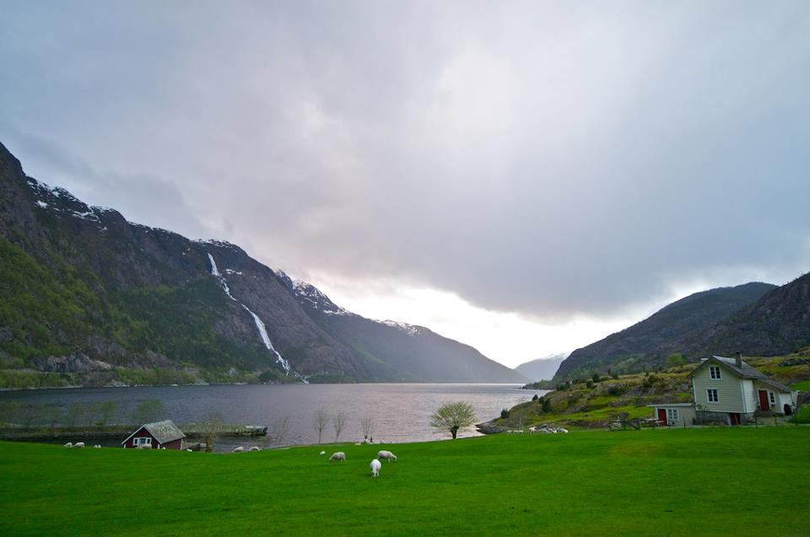
İşte hak yolundan sapan,
güzergahını değiştiren,
Ümmet yolunu bırakıp
Düşman yoluna giren
Kur’an ruhundan uzaklaşan kimseleri
Kıyamet gününde Efendimiz
Allah’a şikayet ediyor:

Slide 35
وَقَالَ الرَّسُولُ يَا رَبِّ
اِنَّ قَوْمِى اتَّخَذُوا هٰـذَا الْقُرْاٰنَ مَهْجُورًا
Peygamber der ki:
Ey Rabbim!
Kavmim bu Kur'an'ı
büsbütün terkettiler.
(Furkan25 ayet29)

Slide 36
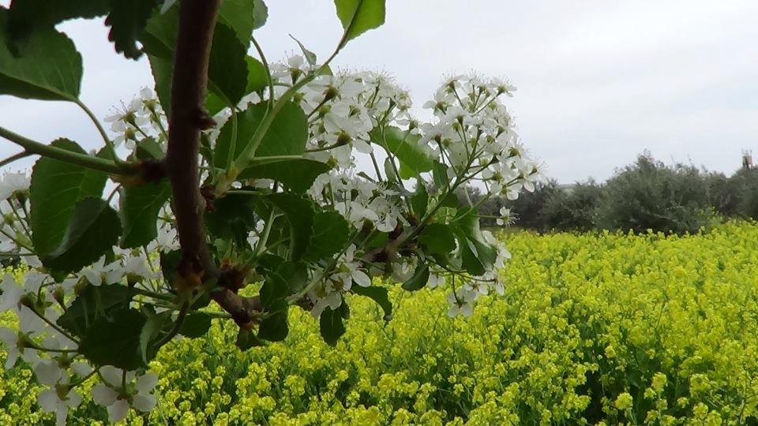
4-Kendini yeterli görmek(istiğna):
كَلَّا اِنَّ الْاِنْسَانَ لَيَطْغٰى
اَنْ رَاٰهُ اسْتَغْنٰى
Hayır, gerçekten insan
kendini yeterli gördüğün için
Azgınlık eder. Alak-6-7

Slide 37
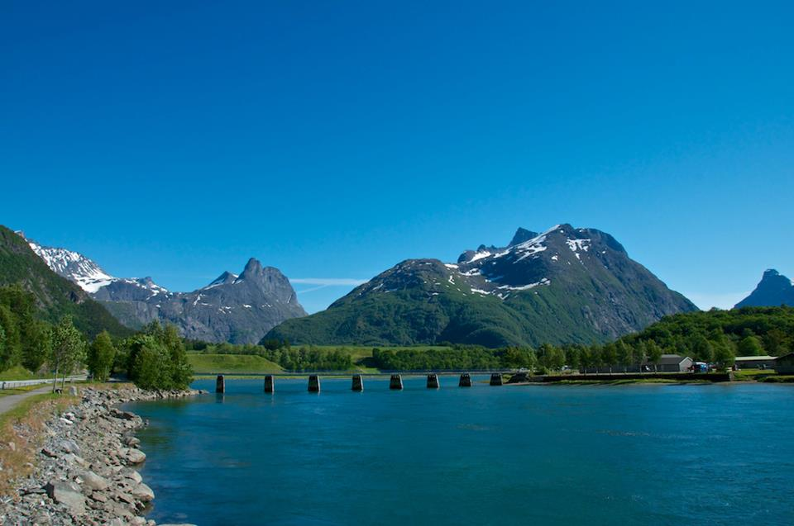
5-Tepeden bakmak (istikbar):
Kibriya ve azamet Allah’a mahsustur.
Allah Hadisi Kudsi’de buyuruyor ki:
"Azamet gömleğimdir,
kibriya de kaftanımdır.
Kim bunları benden almaya kalkışırsa,
onu azap edip perişan ederim.

Slide 38
بَلٰى قَدْ جَاءَتْكَ اٰيَاتٖى
فَكَذَّبْتَ بِهَا وَاسْتَكْبَرْتَ
وَكُنْتَ مِنَ الْكَافِرٖينَ
"Hayır, benim ayetlerim
sana gelmişti de,
fakat sen onları yalanladın,
büyüklüğe kapıldın ve
kafirlerden oldun.“
(39-Zümer Ayet 59)

Slide 39
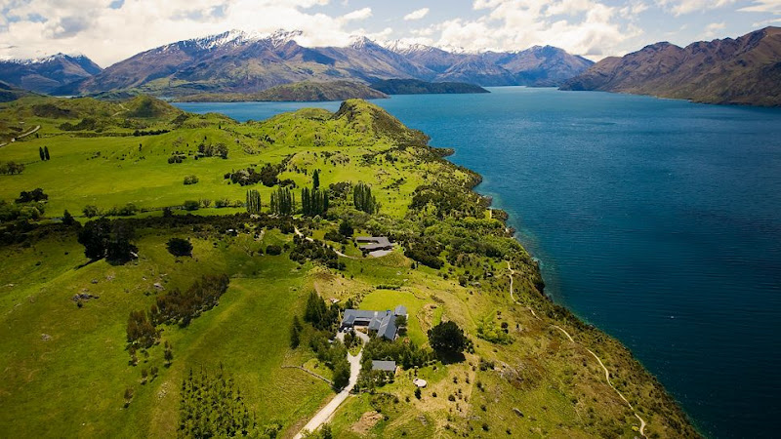
6-Beylere ve büyüklere
körü körüne bağlanmak:
Evet öyleleri varki büyüklerinin
sözlerini ve direktiflerini
Allah’ın hükümlerinden
ve Peygamberin sünnetinden bile
daha üstün tutarlar.

Slide 40
وَقَالُوا رَبَّنَا
اِنَّا اَطَعْنَا سَادَتَنَا وَكُبَرَاءَنَا
فَاَضَلُّونَا السَّبٖيلَا
“Ey Rabbimiz!
Biz önderlerimize ve
büyüklerimize
itaat ettik de bizi
yoldan saptırdılar.” derler
Ahzab-67

Slide 41
7-Şımarmak-refah içinde olmak:
Allah’ın nimet olarak verdiği mal,
mülk, makam ve güce karşılık
şükrederek değil şımararak kendini
toplumun efendisi ve şımarık çocuğu
olarak görmek ister.

Slide 42
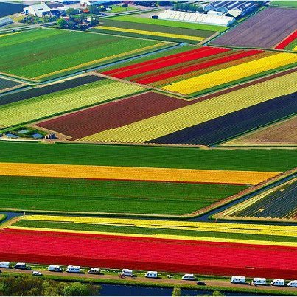
اِنَّ قَارُونَ كَانَ مِنْ قَوْمِ مُوسٰى فَبَغٰى عَلَيْهِمْ
وَاٰتَيْنَاهُ مِنَ الْكُنُوزِ
مَا اِنَّ مَفَاتِحَهُ لَتَنُواُ بِالْعُصْبَةِ اُولِى الْقُوَّةِ
اِذْ قَالَ لَهُ قَوْمُهُ لَا تَفْرَحْ
اِنَّ اللّٰهَ لَا يُحِبُّ الْفَرِحٖينَ
(28-Ksas ayet:76)

Slide 43
Karun, Musa'nın kavmindendi
ancak onlara karşı azgınlaştı.
Biz ona öyle hazineler vermiştik ki,
anahtarlarını güçlü kuvvetli
bir topluluk zor taşırdı.
Kavmi ona şöyle demişti:
Şımarma!
Bil ki Allah şımarıkları sevmez.
Kasas-76

Slide 44
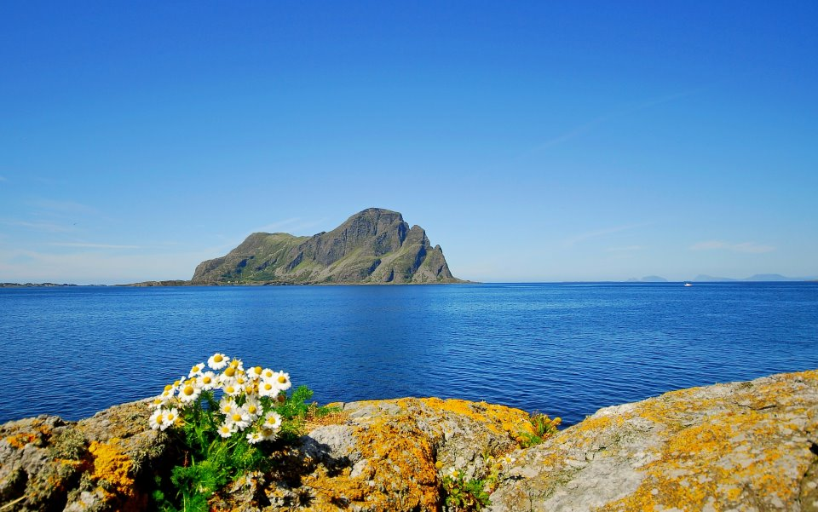
8- Atalar ve Büyüklerin Gelenek ve yöntemlerini koruma :
Yolunu şaşıranlar
Sahip oldukları anlayışı,
ezberledikleri bilgileri,
alıştıkları gelenekleri
Kur’an’a ve sünnete arz etmeden
Kutsal, dokunulmaz ve tartışılmaz
olarak görür ve kabul ederler.

Slide 45
وَاِذَا قٖيلَ لَهُمُ اتَّبِعُوا مَا اَنْزَلَ اللّٰهُ
قَالُوا بَلْ نَتَّبِعُ مَا اَلْفَيْنَا عَلَيْهِ اٰبَاءَنَا
اَوَ لَوْ كَانَ اٰبَاؤُهُمْ لَا يَعْقِلُونَ شَيْپًا وَلَا يَهْتَدُونَ
Bakara-170

Slide 46
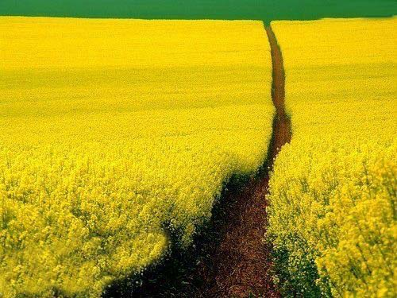
Onlara;
Allah'ın indirdirdiğine uyun»
denilince;
«Hayır, biz atalarımızdan
gördüklerimize uyarız» derler.
Peki, ya onların ataları
hiçbir şeyi anlamayan,
doğru yolu bulamamış
kimseler idiyse de mi öyle yapacaklar?
Bakara-170

Slide 47
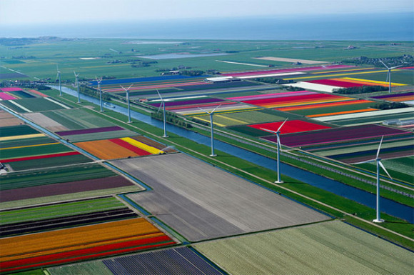
9-Zanna uymak :
O kadar çok kimse vardır ki
insanları aldatmak ve onları
Yanlış yola yönlendirmek için
Zann,
hayal ve
yalan ürünü olan
bilgi ve belgeleri
aklın kabul edebileceği bir çerçeveye
koyarak bu insanları
saptırmaya çalışırlar.

Slide 48
Onun için Rabbimiz Müslümanları
böyle kimselere itaat etmekten
men etmiş ve onlara uymayı
yasaklamıştır.

Slide 49
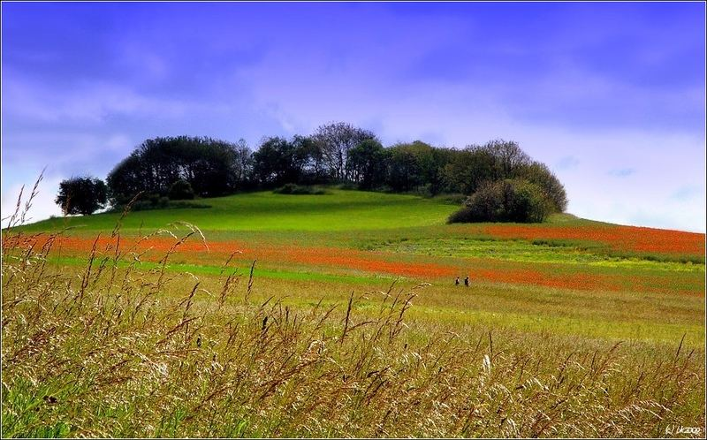
وَاِنْ تُطِعْ اَكْثَرَ مَنْ فِى الْاَرْضِ
يُضِلُّوكَ عَنْ سَبٖيلِ اللّٰهِ
اِنْ يَتَّبِعُونَ اِلَّا الظَّنَّ
وَاِنْ هُمْ اِلَّا يَخْرُصُونَ
(En’am-6 ayet:116)

Slide 50
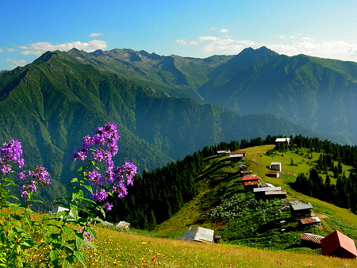
Yeryüzünde bulunanların çoğuna
uyacak olursan,
seni Allah'ın yolundan saptırırlar.
Onlar zandan başka bir şeye tâbi olmaz,
yalandan başka söz de söylemezler
(En’am-6 Ayet:116)

Slide 51
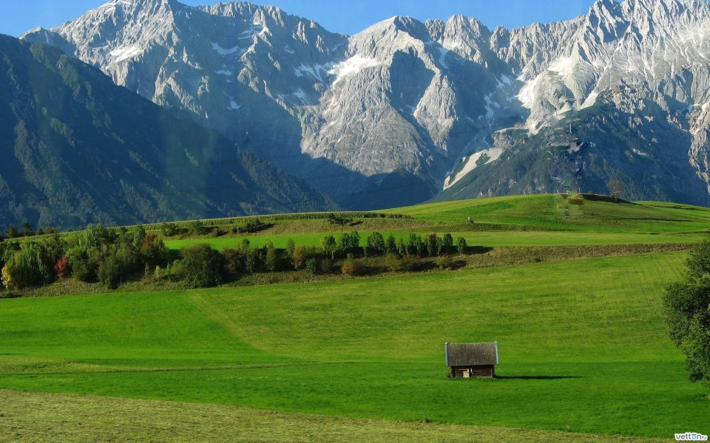
10- Hırs ve Haset:
Tıpkı Ehli kitap gibi,
nice insanlar var ki
dertleri ve gayeleri
Müslümanları yollarından etmek
veya kendi sapık yollarına
davet etmek ve herşeyi
kendi kontrollerinde tutmaktır.

Slide 52
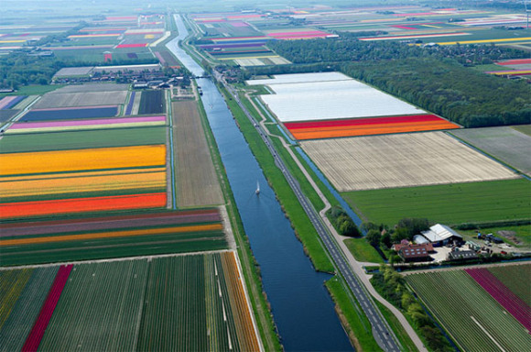
Bunları gerçekleştirmek için
ellerindeki maddi ve manevi
tüm imkanlarını
seferber etmektedirler.

Slide 53
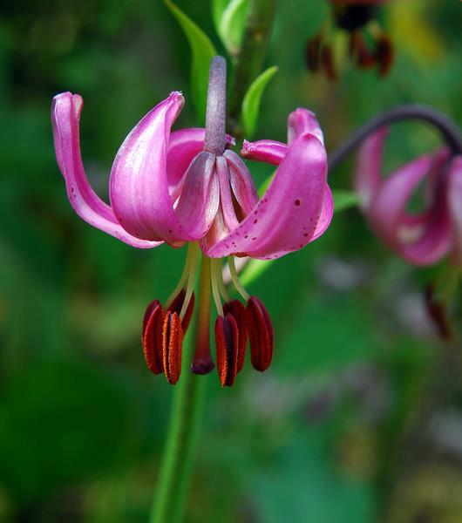
وَدَّ كَثٖيرٌ مِنْ اَهْلِ الْكِتَابِ
لَوْ يَرُدُّونَكُمْ مِنْ بَعْدِ اٖيمَانِكُمْ كُفَّارًا
حَسَدًا مِنْ عِنْدِ اَنْفُسِهِمْ
مِنْ بَعْدِ مَا تَبَيَّنَ لَهُمُ الْحَقُّ
(Bakara-2 Ayet:109)

Slide 54
Kitap Ehlinden çoğu,
hakikat kendilerine apaçık
belli olduktan sonra,
sırf içlerindeki kıskançlıktan ötürü,
sizi imanınızdan vazgeçirip
küfre döndürmek istediler.
(Bakara-2 Ayet:109)

Slide 55
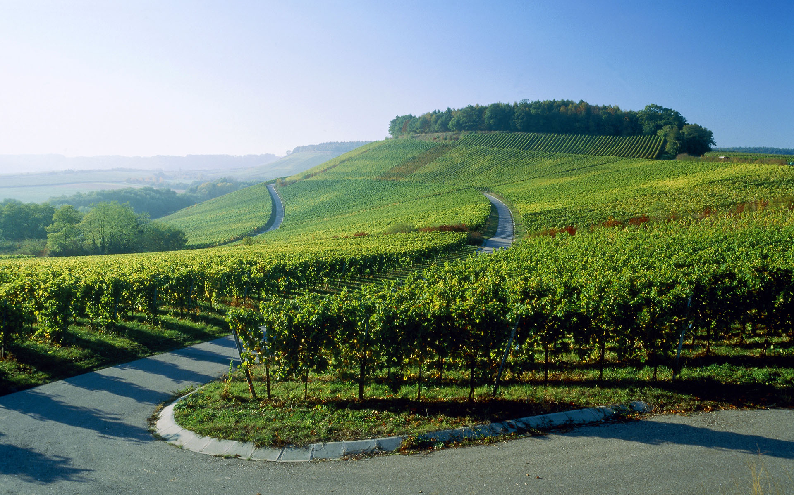
İşte böyle sapmalara
düşmemek için
her namazda hidayeti
Allah’tan niyaz ediyor
ve doğru yola iletilmemiz için
dua ediyoruz.

Slide 56
ALLAH’ım
Bizi bilip yapmayan
bilmeyip yapan sapıklardan eyleme.
Ya Rabbi!
Bizi fasık alimlerden,
cahil zahidlerden,
Amelsiz müslümanlardan ve
imansız abidlerden eyleme.

